Slide 1
XÂY DỰNG CHƯƠNG TRÌNH QUẢN LÝ THƯ VIỆN ĐHSPKT HƯNG YÊN
Sinh viên thực hiện: Nguyễn Anh Quân
Mã lớp: 12524W.2
Giảng viên hướng dẫn: Hoàng Quốc Việt

Slide 2
Nội Dung
Lý do chọn đề tài
Mục tiêu cần đạt được
Xác định yêu cầu của hệ thống
Phân tích và thiết kế hệ thống (biểu đồ usecase, biểu lớp, ...)
Thiết kế CSDL (trình bày biểu đồ mối quan hệ giữa các bảng)
Một số giao diện chính của hệ thống
Kết luận: Kết quả đạt được, hạn chế và hướng phát triển.

Slide 3

Lý Do Chọn Đề Tài
Bối cảnh: Yêu cầu chuyển đổi số tại UTEHY nhằm hiện đại hóa và số hóa toàn bộ quy trình quản lý học liệu thư viện.
Hạn chế hiện tại: Quản lý thủ công rời rạc dẫn đến tra cứu chậm, dễ sai lệch tồn kho, nhầm lẫn lịch mượn/trả và khó khăn khi tính tiền phạt.
Giải pháp đề xuất: Xây dựng phần mềm Desktop (Windows Forms + SQL Server) để:
Quản lý dữ liệu tập trung, tự động hóa quy trình.
Bảo mật và phân quyền chặt chẽ (Admin / Thủ thư).
Giao diện đơn giản, hoạt động ổn định và chính xác.

Slide 4
Mục Tiêu Cần Đạt Được
Mục tiêu:
Xây dựng phần mềm: Hoàn thiện chương trình quản lý thư viện chạy trên môi trường Desktop.
Tự động hóa nghiệp vụ: Số hóa và tối ưu hóa toàn bộ quy trình nghiệp vụ nội bộ.
Nâng cao hiệu suất: Tăng cường hiệu quả quản lý học liệu và lưu thông sách tại UTEHY.
Phạm vi:
Công nghệ & Nền tảng: C# (Windows Forms) kết hợp CSDL SQL Server.
Không gian triển khai: Thư viện Trường ĐHSPKT Hưng Yên (UTEHY).
Đối tượng sử dụng: Quản trị viên (Admin) và Thủ thư.

Slide 5
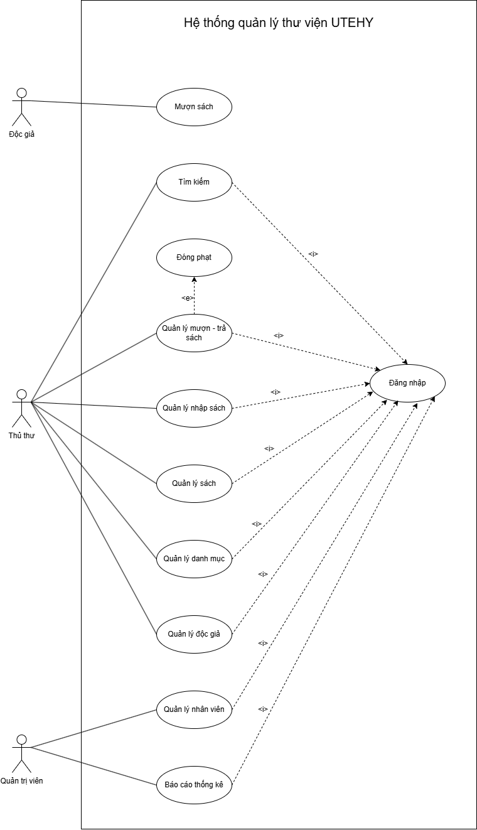
PHÂN TÍCH THIẾT KẾ HỆ THỐNG
BIỂU ĐỒ USE CASE
CÁC ACTOR
Quản trị viên
Nhân viên
CÁC USE CASE CHÍNH
Quản lý nhân viên
Quản lý sách
Quản lý danh mục
Quản lý độc giả
Quản lý nhập sách
Quản lý mượn - trả sách
Báo cáo – Thống kê

Slide 6
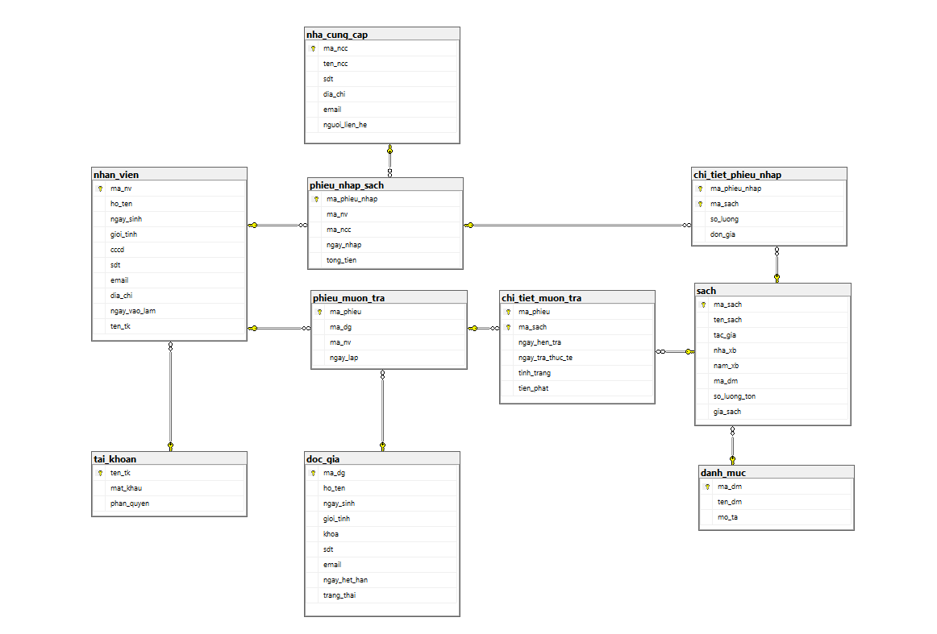
THIẾT KẾ CƠ SỞ DỮ LIỆU
Mối quan hệ giữa các bảng:
Một tài khoản có thể được cấp cho nhiều nhân viên → Quan hệ 1 - N giữa tai_khoan và nhan_vien.
Một danh mục có thể chứa nhiều sách → Quan hệ 1 - N giữa danh_muc và sach.
Một nhân viên có thể lập nhiều phiếu mượn trả → Quan hệ 1 - N giữa nhan_vien và phieu_muon_tra.
Một nhân viên có thể lập nhiều phiếu nhập sách → Quan hệ 1 - N giữa nhan_vien và phieu_nhap_sach.
Một độc giả có thể có nhiều phiếu mượn trả → Quan hệ 1 - N giữa doc_gia và phieu_muon_tra.
Một nhà cung cấp có thể cung cấp nhiều đợt nhập sách → Quan hệ 1 - N giữa nha_cung_cap và phieu_nhap_sach.
Một phiếu mượn trả có thể chứa nhiều sách và một sách có thể xuất hiện trong nhiều phiếu mượn trả → Quan hệ N - N giữa phieu_muon_tra và sach thông qua chi_tiet_muon_tra.
Một phiếu nhập sách có thể nhập nhiều sách và một sách có thể nằm trong nhiều phiếu nhập sách → Quan hệ N - N giữa phieu_nhap_sach và sach thông qua chi_tiet_phieu_nhap.

Slide 7
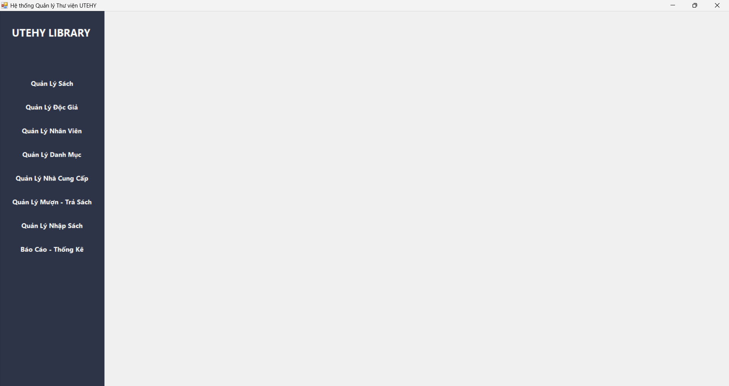
MỘT SỐ GIAO DIỆN CHÍNH
Giao diện trang chủ
Thanh điều hướng (Sidebar - Bên trái): Hiển thị danh sách các phân hệ quản lý của hệ thống thư viện "UTEHY LIBRARY".

Slide 8
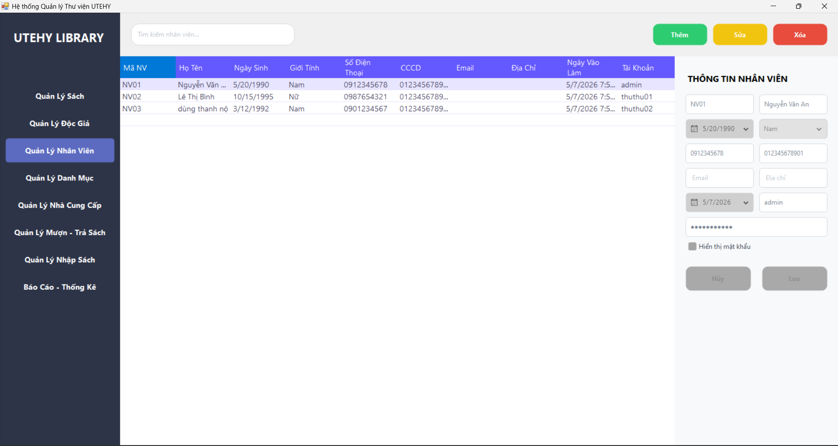
MỘT SỐ GIAO DIỆN CHÍNH
Giao diện quản lý nhân viên
Khu vực Danh sách: Phía trên là thanh tìm kiếm nhanh cùng cụm nút thao tác cơ bản (Thêm, Sửa, Xóa). Phía dưới là bảng lưới dữ liệu (Grid) hiển thị danh sách tổng quát các nhân viên hiện có.
Khu vực Nhập liệu: Khung "THÔNG TIN NHÂN VIÊN" chứa các trường để điền/xem chi tiết hồ sơ và tài khoản cấp cho nhân viên (Họ tên, CCCD, Mật khẩu...), đi kèm cụm nút Hủy và Lưu để hoàn tất giao dịch.

Slide 9
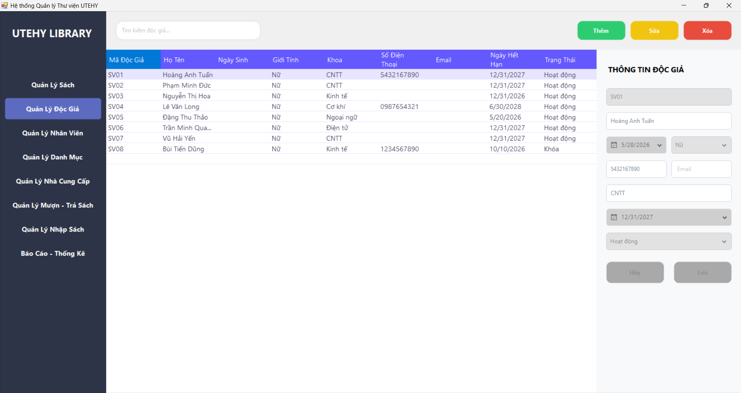
MỘT SỐ GIAO DIỆN CHÍNH
Giao diện quản lý độc giả
Khu vực Danh sách: Phía trên gồm thanh tìm kiếm nhanh và cụm nút thao tác cơ bản (Thêm, Sửa, Xóa). Phần dưới là bảng dữ liệu hiển thị danh sách tổng quát các độc giả (sinh viên/giảng viên) cùng thông tin cơ bản và tình trạng thẻ.
Khu vực Nhập liệu: Khung "THÔNG TIN ĐỘC GIẢ" chứa các trường để xem hoặc điền chi tiết hồ sơ người mượn (Họ tên, Khoa, Ngày hết hạn thẻ, Trạng thái hoạt động...), đi kèm hai nút Hủy và Lưu để hoàn tất cập nhật.

Slide 10
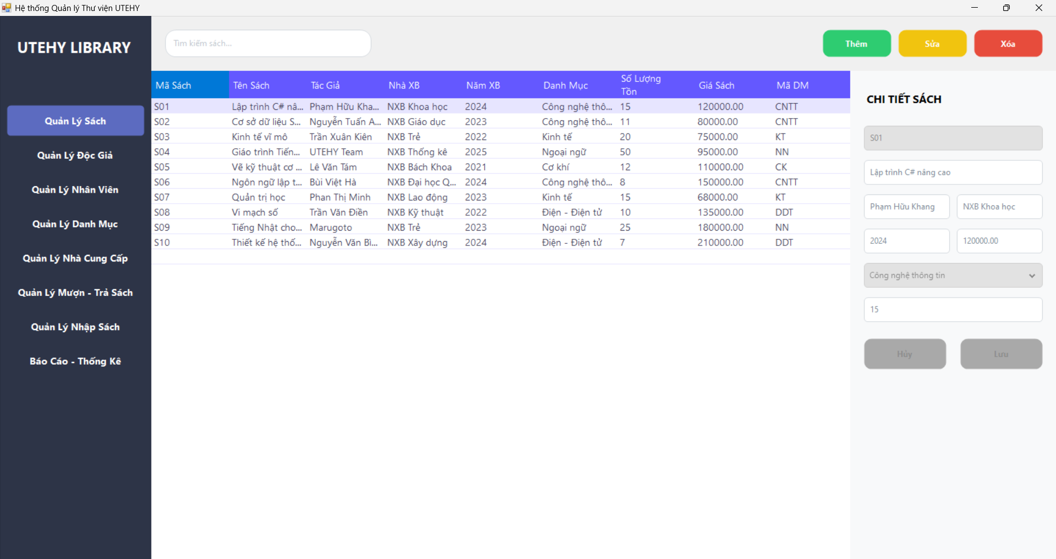
MỘT SỐ GIAO DIỆN CHÍNH
Giao diện quản lý sách
Khu vực Danh sách: Phía trên gồm thanh tìm kiếm nhanh và cụm nút thao tác cơ bản (Thêm, Sửa, Xóa). Phần dưới là bảng dữ liệu hiển thị danh sách tổng quát các đầu sách hiện có trong thư viện cùng các thông tin chi tiết (Tác giả, Nhà XB, Số lượng tồn, Giá sách...).
Khu vực Nhập liệu: Khung "CHI TIẾT SÁCH" chứa các trường để xem hoặc điền thông tin chi tiết của một cuốn sách (Tên sách, Tác giả, Năm XB, Danh mục, Số lượng...), đi kèm hai nút Hủy và Lưu để hoàn tất cập nhật.

Slide 11
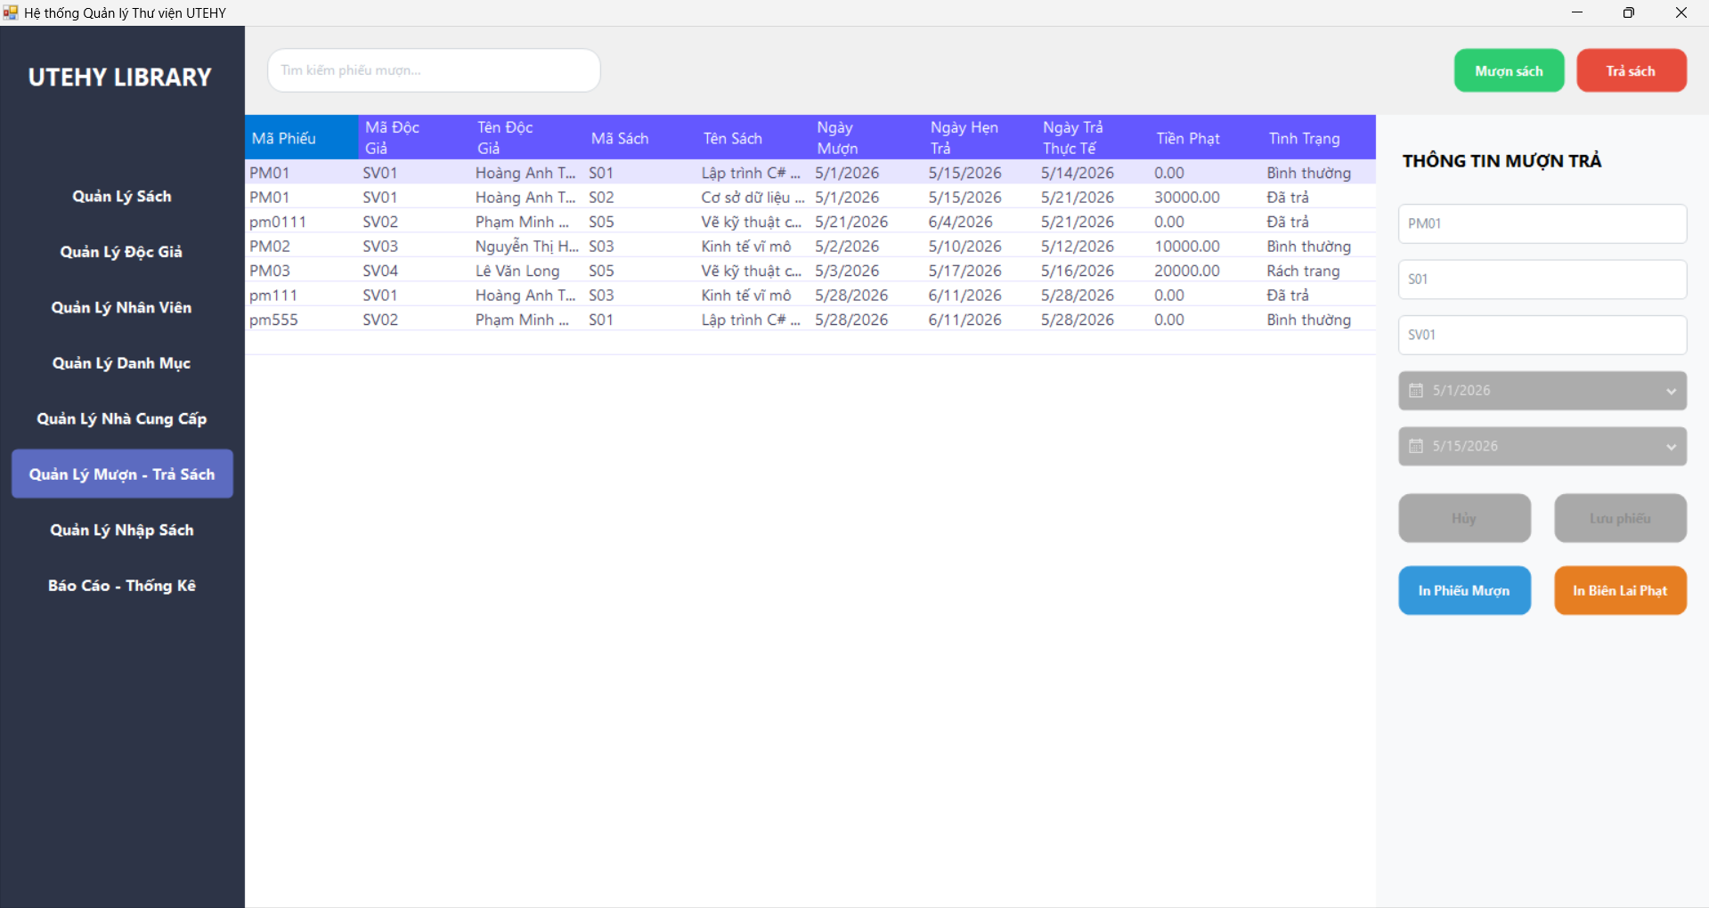
MỘT SỐ GIAO DIỆN CHÍNH
Giao diện quản lý mượn – trả sách
Khu vực Danh sách: Phía trên gồm thanh tìm kiếm nhanh và cụm nút thao tác nghiệp vụ đặc thù (Mượn sách, Trả sách). Phần dưới là bảng dữ liệu hiển thị chi tiết lịch sử các giao dịch lưu thông sách (Mã phiếu, thông tin độc giả, thông tin sách, ngày hẹn/trả thực tế, tiền phạt và tình trạng).
Khu vực Nhập liệu: Khung "THÔNG TIN MƯỢN TRẢ" chứa các trường để xem hoặc thiết lập thông tin giao dịch, đi kèm cụm nút Hủy và Lưu phiếu để hoàn tất. Phía dưới cùng được tích hợp thêm các nút chức năng hỗ trợ xuất chứng từ nhanh (In Phiếu Mượn, In Biên Lai Phạt).

Slide 12
Kết Luận & Hướng Phát Triển
Kết luận:
Về kỹ thuật: Xây dựng thành công ứng dụng Desktop bằng C# (WinForms) và SQL Server, giao diện hiện đại với Guna.UI2.
Về hệ thống: Đảm bảo tính bảo mật với cơ sở phân quyền chặt chẽ giữa Admin và Thủ thư.
Về báo cáo: Hỗ trợ xuất dữ liệu ra Excel và in ấn chứng từ chuyên nghiệp qua Crystal Reports.
Hạn chế:
Phạm vi sử dụng: Phần mềm mới chỉ phục vụ quản lý nội bộ, chưa có cổng thông tin trực tuyến (Web/App) cho độc giả tra cứu.
Công nghệ tích hợp: Chưa ứng dụng các công nghệ nhận diện phần cứng hiện đại như quét mã vạch hay RFID.
Lưu trữ dữ liệu: Cơ sở dữ liệu hiện tại đang vận hành cục bộ (Local), chưa được đồng bộ lên nền tảng đám mây.
Hướng phát triển:
Mở rộng hệ sinh thái: Phát triển thêm phân hệ Website tra cứu (OPAC) cho phép sinh viên UTEHY tìm kiếm và đặt mượn sách trực tuyến.
Tích hợp phần cứng: Ứng dụng đầu đọc mã vạch / thẻ RFID để tăng tốc độ nhận diện giao dịch tại quầy.
Đồng bộ hóa: Nâng cấp và chuyển đổi cơ sở dữ liệu lên hệ thống điện toán đám mây (Cloud Database).
Thư viện số: Tích hợp tính năng quản lý tài liệu số và sách điện tử (E-book).

